Slide 1
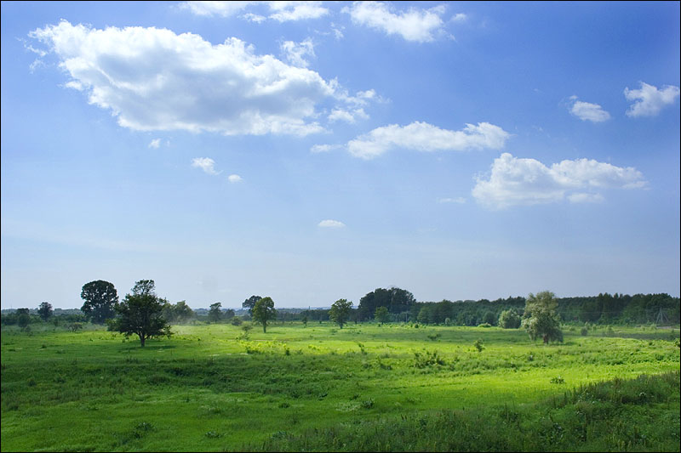
Зона лісостепу
Презентацію підготувала : Цюрик Олена

Slide 2
Український лісостеп
Широка смуга української ділянки європейського лісостепу простягається з південного заходу від кордону з Молдовою на північний схід до кордону з Росією через центральну частину країни (33% території). Виразних меж зона не має, адже степові ділянки вклинюються островами в лісову зону, а ліси окремими масивами заходять у зону степів. Північна межа лісостепу збігається з південною межею зони мішаних лісів, а південна — проходить вздовж лінії Котовськ — Кіровоград — Кременчук — Красноград — Вовчанськ^{[1]}.

Slide 3
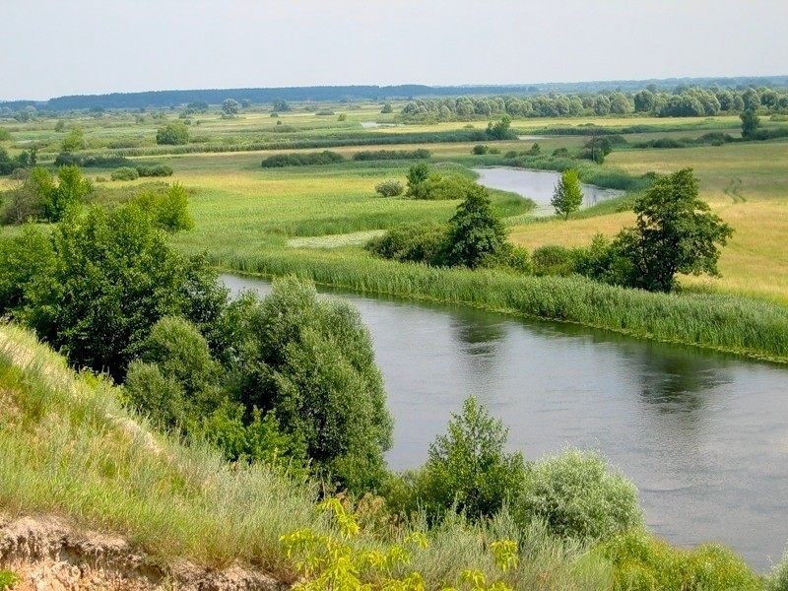
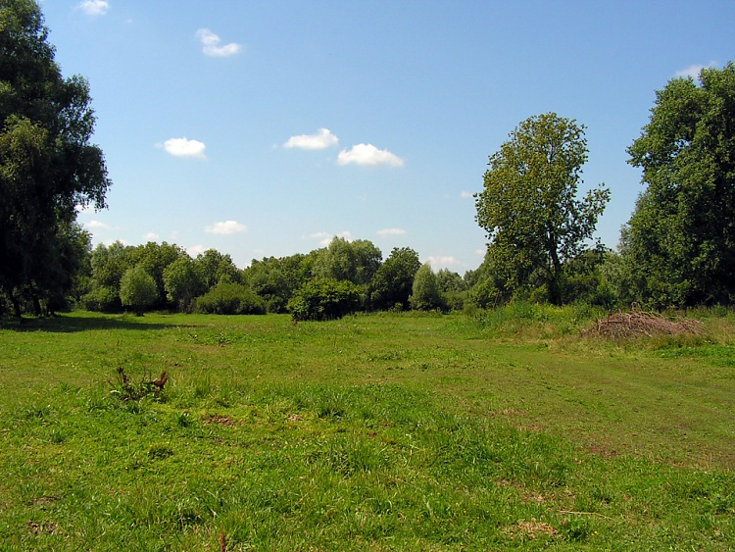
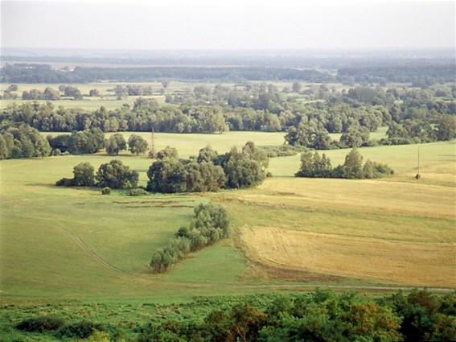

Slide 4
Рельєф
Лісостепова зона займає територію, на якій переважають височини: із заходу на схід змінюють одна одну Розточчя, Подільська, Волинська, Придніпровськата ,Серед-ньоруська височини. Платоподібні поверхні височин чергуються з горбогір'ями, окраїни височин сильно почленовані ярами і балками. Низовини займають невеликі території на Лівобережжі (Придніпровська низовина). Висоти поверхні коливаються від 100 м до 471 м (гора Камула). Загалом поверхня із заходу та сходу нахилена до Дніпра, абсолютні висоти змінюються від 380 м на Подільській височині і 230 м на Середньоруській височині до 50 м біля русла Дніпра.
Характерною ознакою краєвиду є високі праві береги річок, сильно розчленовані ярами, і низькі ліві береги з терасами. Заплави річок і низькі тераси нерідко заболочені, вищі тераси займають поля, населені пункти

Slide 5
Геологія
У межах лісостепу залягають поклади бурого вугілля(Дніпровський басейн), нафти і природного газу(Дніпровсько-Донецька нафтогазоносна область), природних будівельних матеріалів (гіпс, вапняк , пісок). У місцях виходу на поверхню порід Українського щита є родовища мармуру, доломітів, графіту, горючих сланців, а у болотах — бурштину.

Slide 6
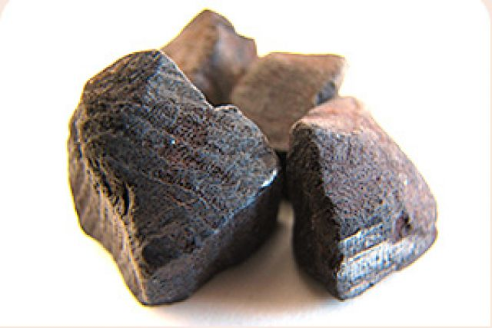
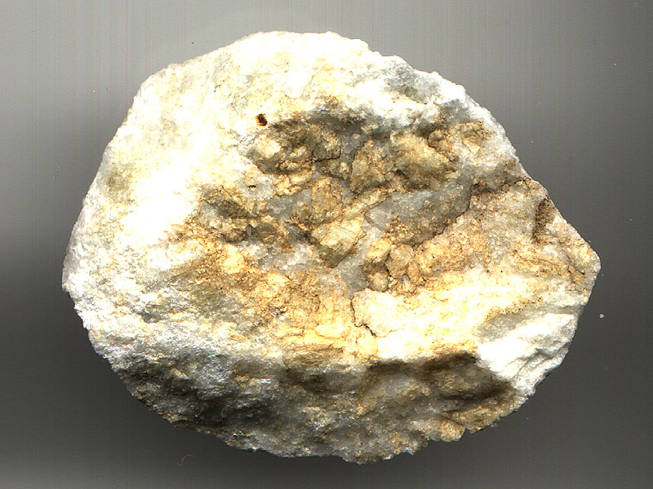
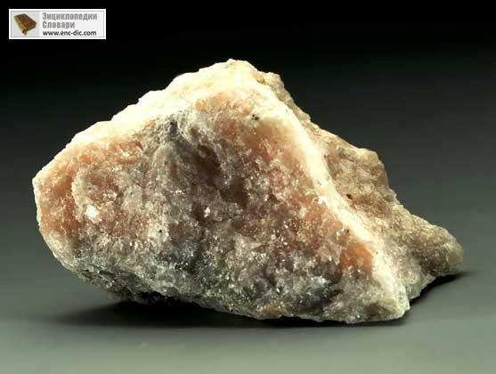
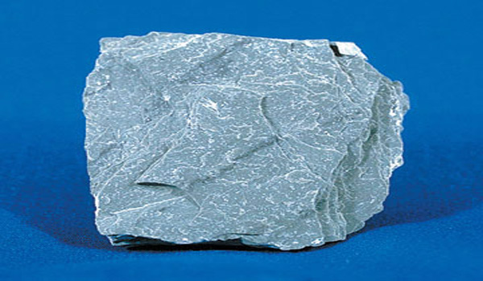

Slide 7

Клімат
Клімат у лісостеповій зоні помірно континентальний, його континентальність збільшується у східному напрямку. Тепле літо і помірно холодна зима. Середня температура січня становить на заході −4 °C, на сході −8 °C, а липня — відповідно +16 і +22 °C. Опадів випадає менше, ніж у зоні мішаних лісів, але більше, ніж у степах. Кількість опадів змінюється у східному напрямку від 600 до 500 мм, але майже стільки ж води випаровується; зволоженнядостатнє. В окремі роки у зоні, особливо в її південній частині, бувають посухи.

Slide 8
Гідрологія
У лісостеповій зоні густа річкова мережа. Це — Дніпро, Південний Буг, Дністер із притоками. Всі річки мають долини з асиметричними берегами та повільні течії. У місці перетину твердих порід Українського щита, де виходи гранітів перегороджують русла Південного Бугу і Гірського Тікича, утворюються пороги. Вони мають мішане живлення і найбільш повноводні навесні та у червні. На Дністрі, що починається в горах, нерідко бувають повені і паводки.
Озер у лісостепу мало. Вони є у заплавах великих лівих приток Дніпра. Численні озера-стариці, які колись були в заплаві самого Дніпра, залиті водами та Кременчуцького водосховищ. Брак природних водойм компенсується ставками, які створені біля багатьох населених пунктів.

Slide 9
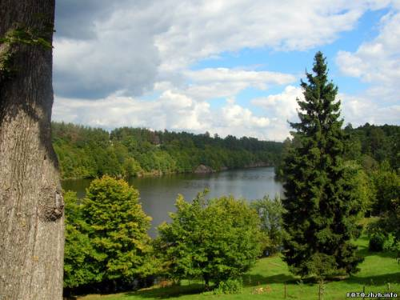
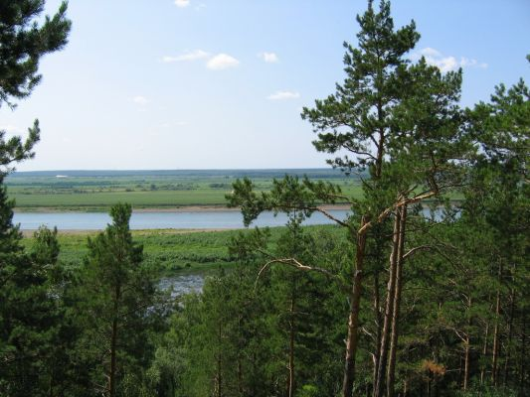
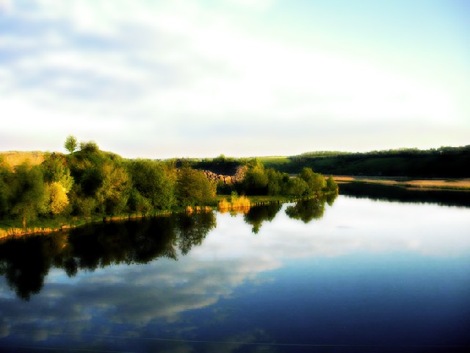

Slide 10
Грунти
У ґрунтовому покриві лісостепу переважають різні види чорноземів (типові та опідзолені) та сірі лісові ґрунти, що сформувалися на лесах або лесовидних суглинках. У зниженнях поширені лучні і лучно-чорноземні ґрунти, подекуди — торфові. Рівень родючості ґрунтів найвищий у середній та східній частинах зони.
Південна межа лісостепу майже збігається з переходом типових чорноземів у чорноземи звичайні.

Slide 11
Рослинність
Рослинність представлена лісовими і степовими видами. Лісистість території більша у західній частині; там вона досягає 15% (середня лісистість — 12,5%). Ліси збереглися в долинах річок та межиріччях. Вони ростуть на сірих лісових ґрунтах та деградованих чорноземах (в яких зменшився вміст гумусу, і вони стали менш родючими), що раніше були під степами, а потім позаростали деревами. Лісоутворюючими породами зони є дуб, граб, бук, клен, липа. У заплавах рік ростуть берест, вільха, верба.
Доволі великі площі в лісостепу зайняті луками. Суходільні луки знаходяться на вододілах річок і їх схилах. Там ростуть горицвіт, анемона, конюшина, ковила, гадючник, звіробій. Це переважно багаторічні рослини, із коренів і стебел яких утворюється дернина. Низовинні луки лежать у зниженнях, де близько до поверхні залягають ґрунтові води. Вони мають багатий трав'яний покрив. На заплавних луках ростуть осока, рогіз, стрілолист, калюжниця, цикута. На водоймах ростуть глечики жовті, латаття біле,папороть водяна.

Slide 12
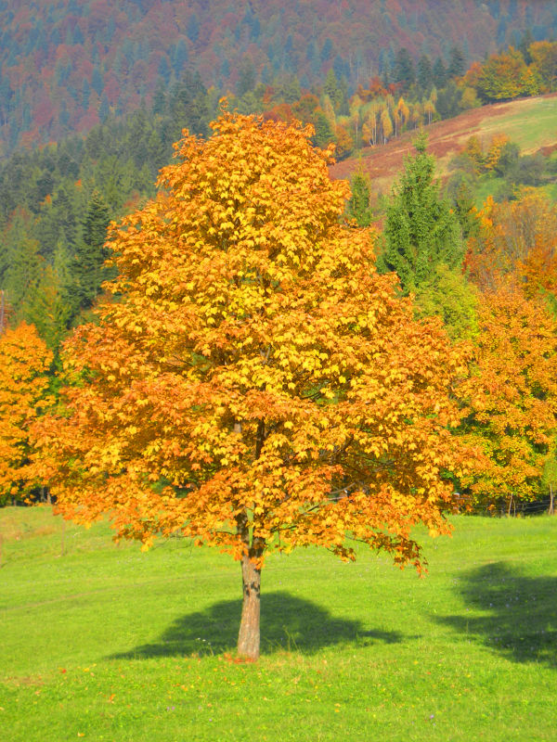
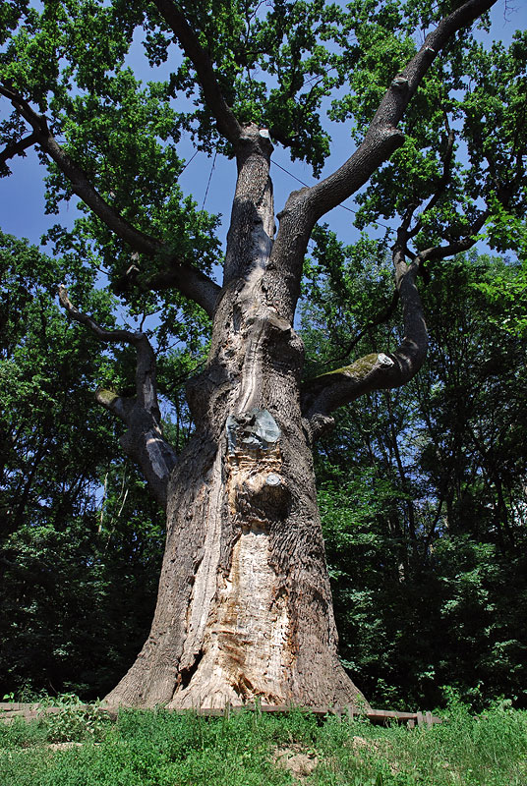
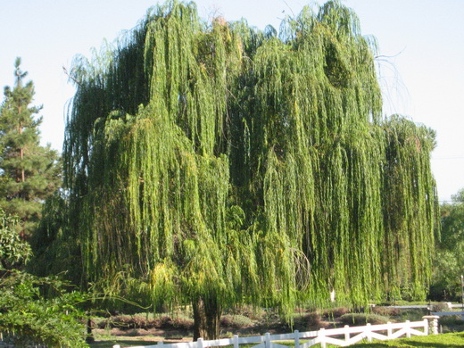
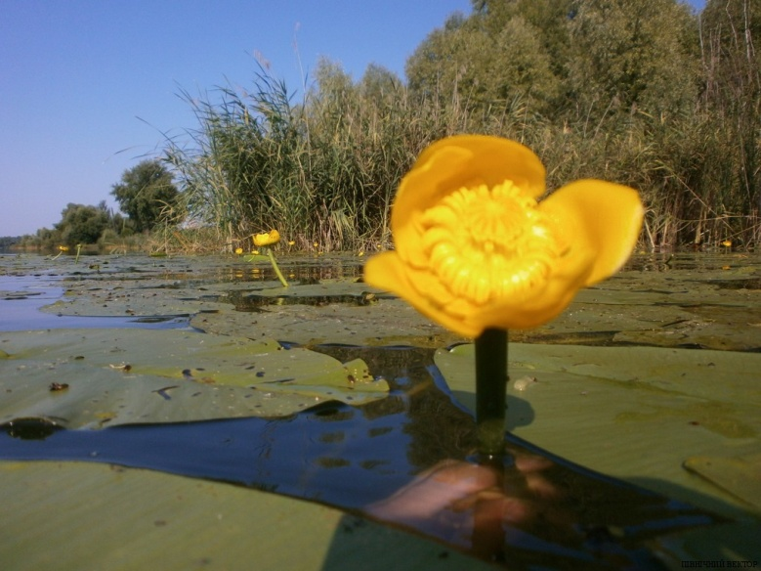

Slide 13
Тваринний світ
Тваринний світ зони представлений лісовими та степовими видами. Тут живуть дикі кабани, олені, зайці, вивірки, куниці, тхори, лисиці, вужі, багато птахів: дятли, сови, жайворонки, лелеки, куріпки, дрозди,гуска сіра, іволга, степовий журавель, зяблик, горлиця та ін.

Slide 14
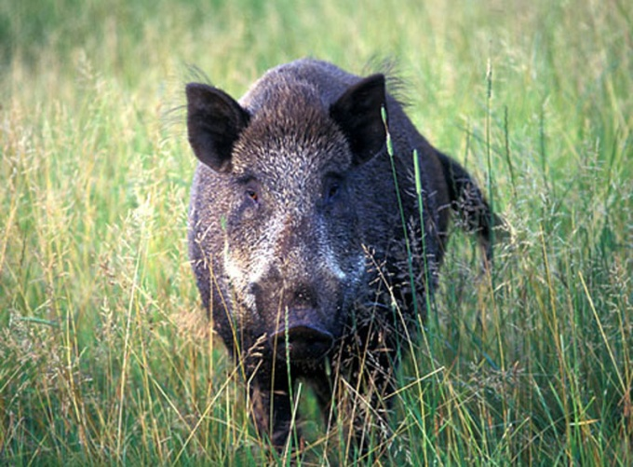
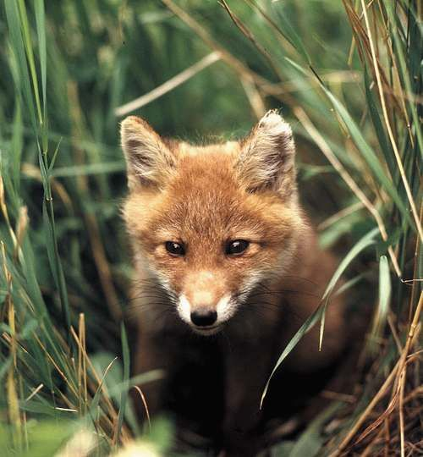
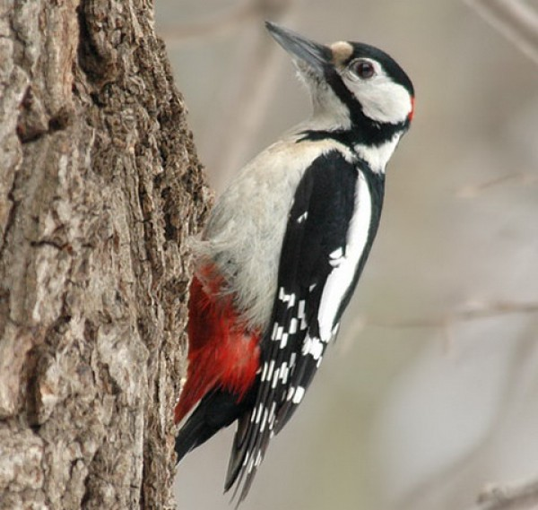
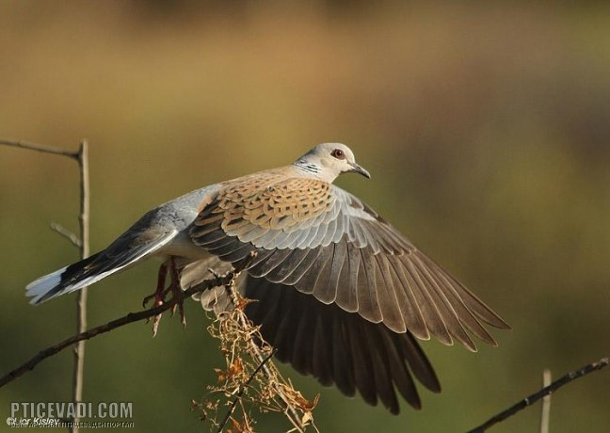
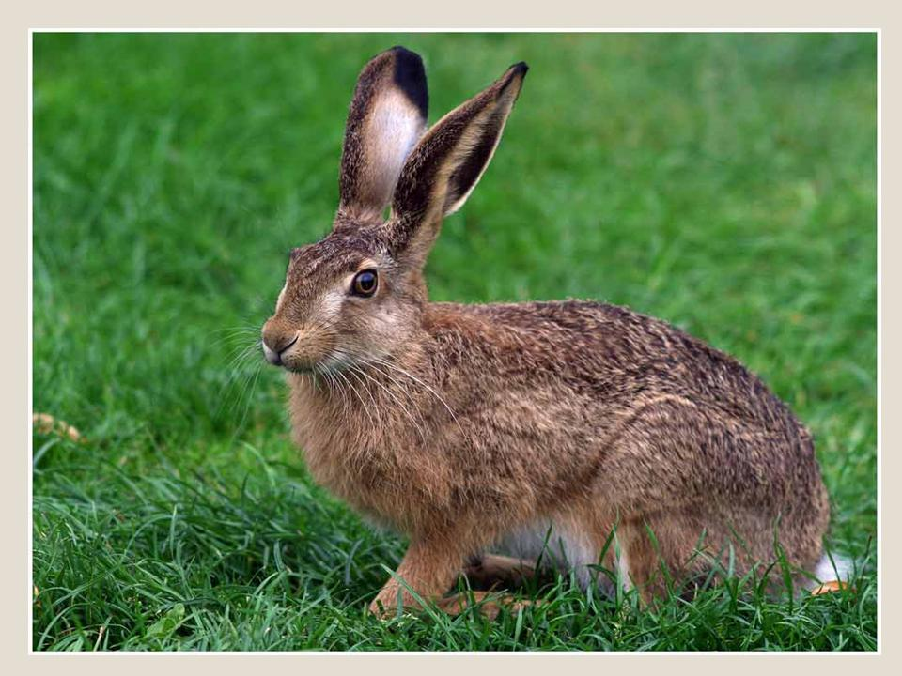

Slide 15
Охорона природи
Для збереження цінних об'єктів природи, рідкісних видів рослин і тварин у зоні створено природні національні парки «Подільські Товтри», Яворівський,заповідники — «Розточчя», «Медобори», Канівський. Канівський природний заповідник — один з найдавніших в Україні, який було створено 1923 року. Він охоплює частину яри та пагорби на правому березі Дніпра та дніпровські острови. Важливими об'єктами заповідника є геологічні утворення, грабовий ліс таЧернеча гора (100 м над Дніпром), де було перепоховано Тараса Шевченка. Михайлівська цілина — філія Українського степового заповідника, де оберігається єдина в Україні ділянка лучного степу в межах лісостепової зони.

Slide 16
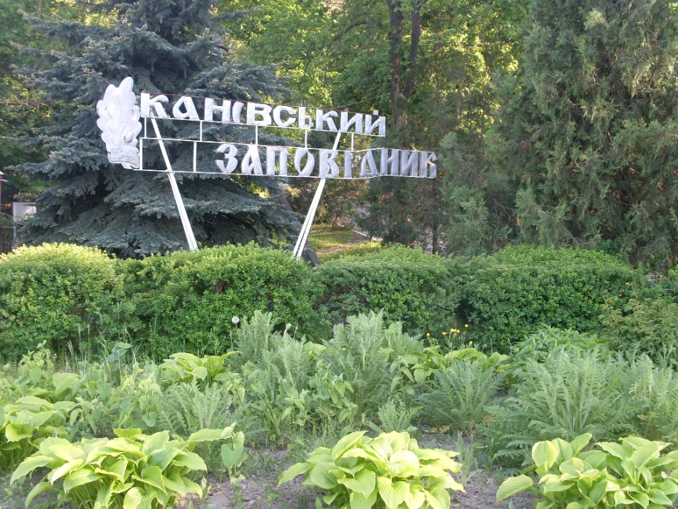
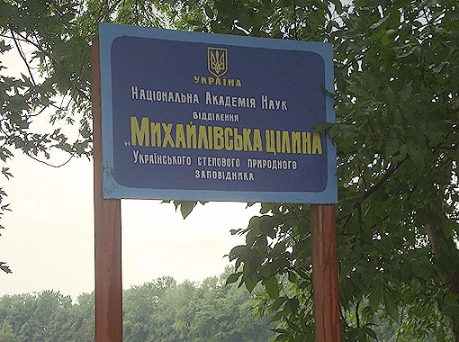
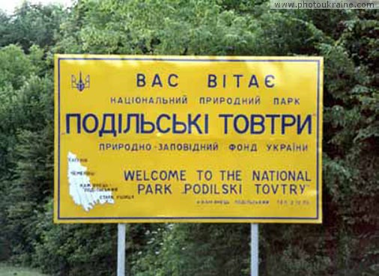
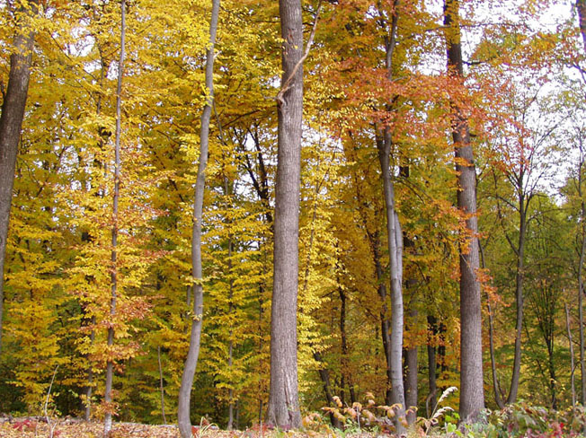

Slide 17
Дякуємо за увагу !

